Slide 1
SLOVÁCI V UHORSKOM KRÁĽOVSTVE
8. KRÁĽ S HAVRANOM V ERBE

Slide 2

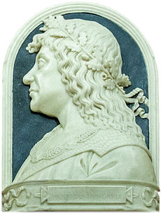

MATEJ KORVÍN (vláda 1458 - 1490)
Zaujímavosť
Matej Huňady - prívlastok Korvín získal podľa rodového znaku, na ktorom bol zobrazený havran (po latinsky corvus)
za uhorského kráľa bol zvolený ako 15-ročný
vzdelaný, jazykovo nadaný, ambiciózny, bystrý, mal vynikajúcu pamäť
manželky: Katarína z Poděbrad, Beatrix Aragónska, syn Ján Korvín
zomrel na mozgovú mŕtvicu

Slide 3
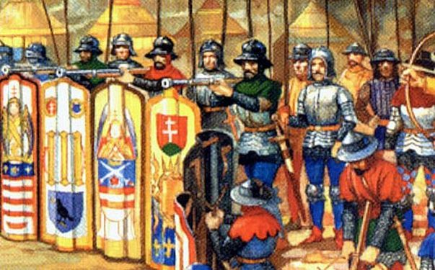
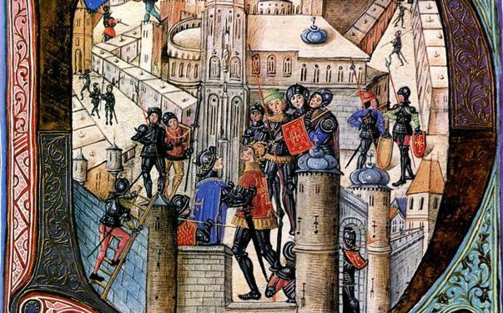
MATEJ KORVÍN (vláda 1458 - 1490)
Vytvoril žoldnierske vojsko – tzv. čierny pluk, vojaci dobrovoľníci, elitná armáda, ktorá bojovala proti českému kráľovstvu i Turkom.

Slide 4
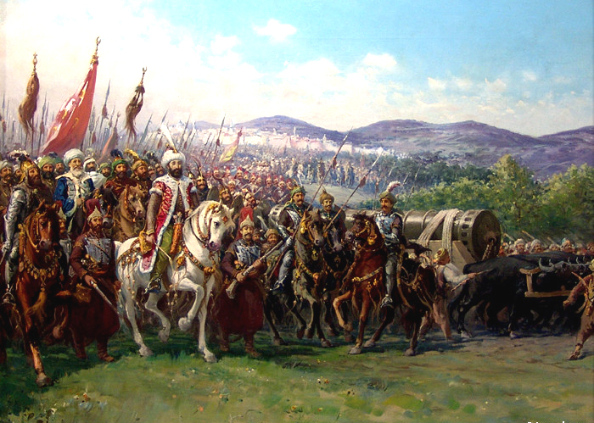
MATEJ KORVÍN (vláda 1458 - 1490)
usiloval sa obsadiť české a rakúske krajiny a dosiahnuť titul rímskeho cisára, neúspech
boje s Turkami, zastavil ich postup a uzavrel mier

Slide 5
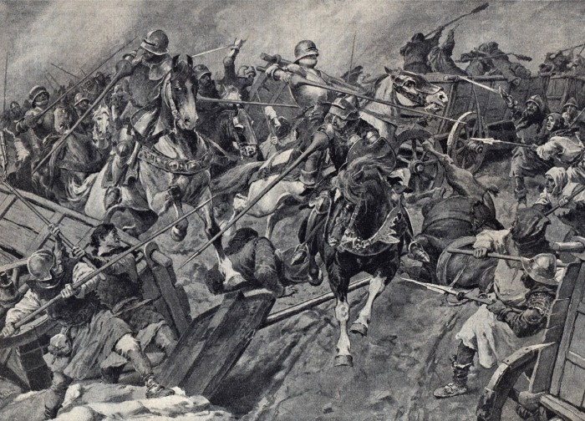
MATEJ KORVÍN (vláda 1458 - 1490)
1467 vo Veľkých Kostoľanoch neďaleko Trnavy sa odohrala posledná bitka s bratríkmi (českí husiti) pozri Ján Hus a husitské hnutie
kráľ sa kruto porátal s porazenými, vodcov a kňazov dal povešať, časť vojakov zaradil do svojej armády

Slide 6
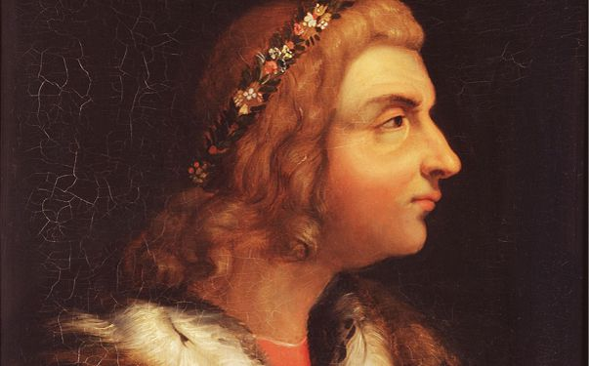
MATEJ KORVÍN (vláda 1458 - 1490)
podporoval rozvoj remesiel, obchodu a baníctva
nové dane – vojenská daň, daň „od komína“
udeľoval výsady Valachom – kočovným pastierom oviec a kôz
modernizoval súdnictvo

Slide 7
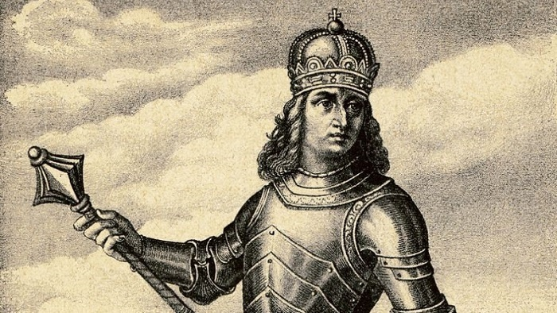
MATEJ KORVÍN (vláda 1458 - 1490)
podporoval umenie a vzdelanosť – na kráľovskom dvore pôsobilo veľa humanistov a renesančných umelcov

Slide 8
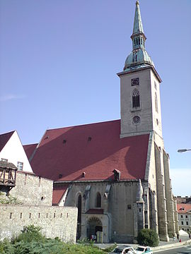
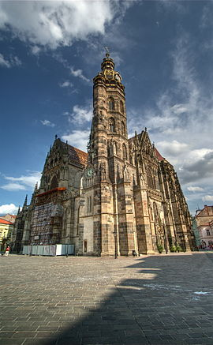
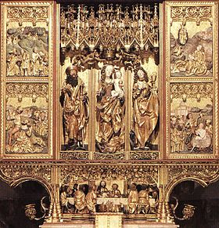
MATEJ KORVÍN (vláda 1458 - 1490)
pamiatkou na rozkvet kultúry a umenia v jeho období je Dóm sv. Martina v Bratislave, Dóm sv. Alžbety v Košiciach, dielo Majstra Pavla z Levoče

Slide 9
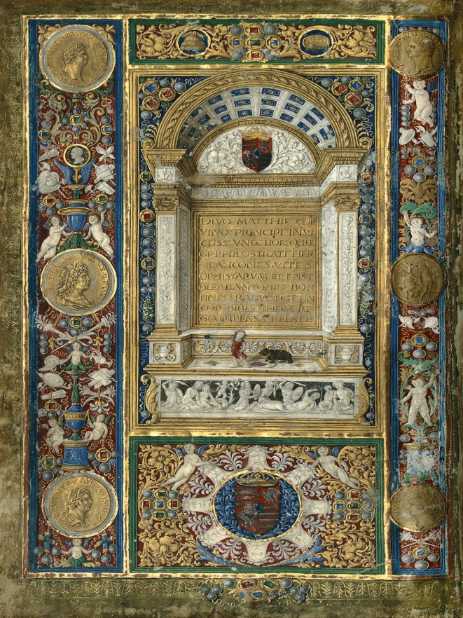
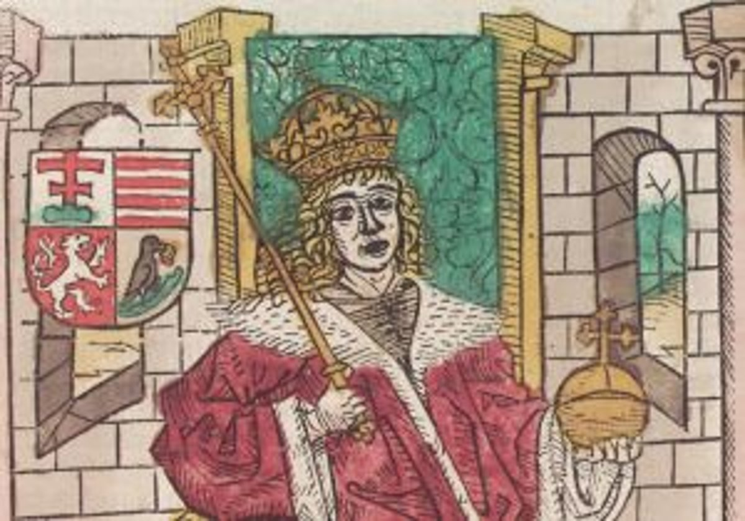
MATEJ KORVÍN (vláda 1458 - 1490)
knižnica v Budíne - Bibliotéka Corviniane – azda po pápežskej knižnici 2. najväčšia na svete

Slide 10
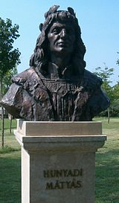
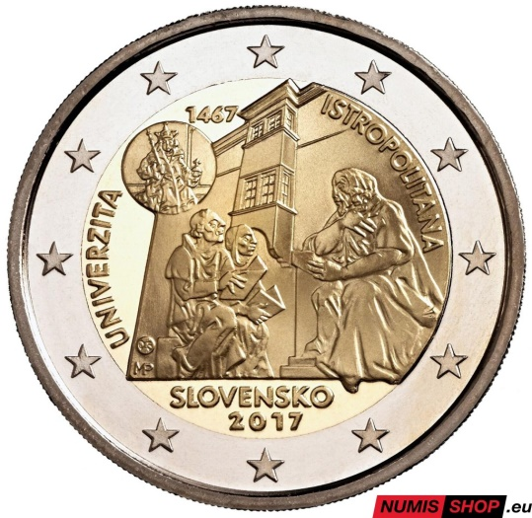
MATEJ KORVÍN (vláda 1458 - 1490)
založil univerzitu - Academia Istropolitana v Bratislave, 1465
profesori: matematik Ján Müller – Regiomontanus, hvezdár Martin Bylica, taliansky encyklopedista Ján Gattus
kancelárom bol ostrihomský arcibiskup Ján Vitéz,
1486 postupný zánik pre nedostatok peňazí

Slide 11
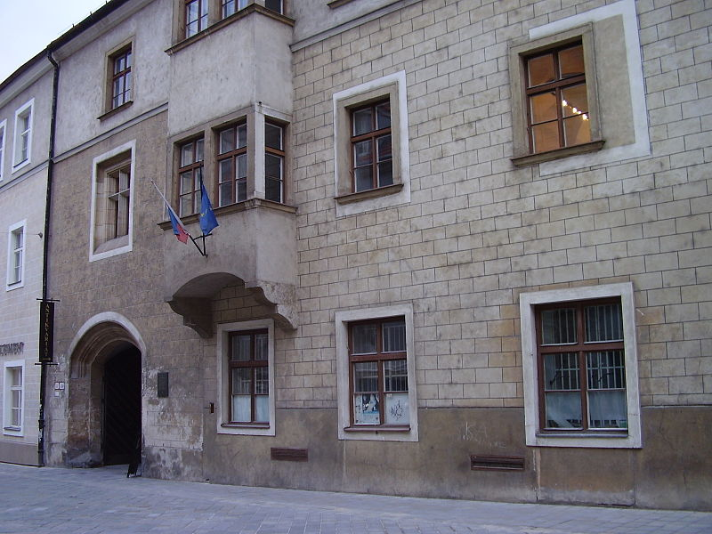
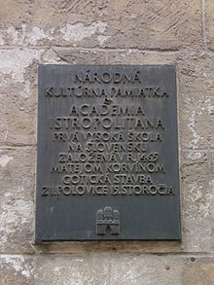

Slide 12
Jagelovci Vláda posledného rodu v Uhorsku 1490 - 1526 Po roku 1526 sa Uhorsko stáva súčasťou Habsburskej monarchie a vládnu tam už len Habsburgovci.

Slide 13
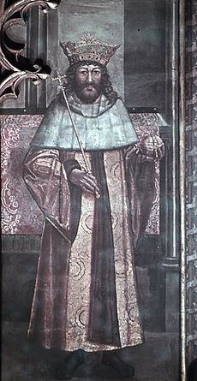
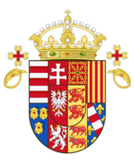
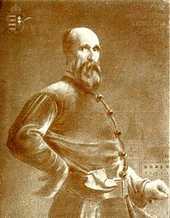
VLADISLAV II. JAGELOVSKÝ (vláda 1490-1516)
ustupoval požiadavkám šľachty
„kráľ Dobre“ na všetko hovoril „dobre“ hovoril taliansky takže bene
1514 sedliacke povstanie Juraja Dóžu – potlačené
banícke povstanie
Juraj Dóža

Slide 14
Ľudovít II. Jágelovský
Posledný uhorský kráľ . Bojoval proti nastupujúcej Osmanskej ríši - Turkom. Turci (Osmani) postupovali smerom na sever a chceli dobyť Európu. Ľudovít II. Jagelovský sa im postavil do cesty. No v bitke pri Moháči v roku 1526 prehral a utopil sa v rieky. Bol to čierny deň pre Uhorsko, od vtedy Turci ovládli Uhorsko a dostali sa až na naše územie.

